Slide 1

HACKATHON MOBILITY · EPITECH × CITIZ × MICROSOFT
Nos données, de A à Z
Sources, extraction, nettoyage, automatisation : tout ce qu'il faut pour présenter et défendre notre partie données devant le jury.
14
sources ouvertes, toutes téléchargées par un script
4,8 Go
de données brutes, tracées dans manifest.csv
2,3 M
carreaux de 200 m calculés pour la France
82
tests automatiques, tous verts
Nantes Métropole : recommandations · Grenoble : ville exemple et test à l'aveugle · Nice : contre-exemple

Slide 2

Sommaire
1
Vue d'ensemble
Le parcours des données, Bronze / Silver / Gold
2
Les sources
14 sources : lien exact, licence, taille, colonnes
3
L'extraction
API, flux GBFS, flux Atom IGN, réseau piéton
4
Le nettoyage
9 traitements, chiffrés avant / après
5
L'automatisation
Scripts, tests, tout reconstruire en 5 commandes
6
Les tables produites
Ce que lit l'application, ligne par ligne
7
Les limites
Ce que les données ne disent pas, et l'impact
8
Lexique
14 mots expliqués simplement
9
Version orale
1 minute pour le jury + 5 questions probables

Slide 3
PARTIE 1 · VUE D'ENSEMBLE
Le parcours complet des données
Six étapes, chacune lancée par un script ; tout est relançable de zéro.
1. Sources
2. Téléchargement
3. Vérification
4. Nettoyage
5. Calculs
6. Restitution
14 sources ouvertes
INSEE, IGN, transport.data.gouv.fr, OpenStreetMap, SSMSI, Nantes Métropole
download_all.py
collect_gbfs_status.py
→ data/raw/ + manifest.csv
check_data.py
✅ ⚠️ ❌ par fichier
→ check_report.md
zone.py · population.py
offer.py · geo.py
→ data/processed/<ville>/
build_access.py (V1, V2)
served.py
model/train.py
optim/build_reco.py
Appli Streamlit app/
Fabric fabric/
Rapport Power BI
BRONZE · data/raw
fichiers bruts tels que téléchargés + manifest.csv
SILVER · data/processed
données nettoyées
GOLD · indicateurs
accès, prédictions, recommandations
Le même parcours dans Microsoft Fabric : 6 notebooks alimentent 3 lakehouses, puis Power BI lit directement « gold ».
bronze_notebook → lakehouse bronze → silver_notebook → silver → acces_notebook, modele_notebook, optimisation_notebook, gold_notebook → gold → rapport citiz_acces_investissement (7 pages)
3

Slide 4
PARTIE 1 · VUE D'ENSEMBLE
De la donnée brute à la recommandation
En 5 lignes, puis la correspondance avec l'architecture Fabric.
1
On télécharge automatiquement 14 sources ouvertes : horaires de bus et de trams, vélos et voitures partagés, population, rues.
BRONZE = data/raw
Les fichiers bruts, jamais modifiés : GTFS (zip), GBFS (json), INSEE et IGN (GPKG, parquet, xlsx), OSM (pbf), SSMSI. Plus manifest.csv : URL, taille, date.
Fabric : lakehouse bronze
2
On vérifie chaque fichier, puis on nettoie : arrêts en double fusionnés, un jour de semaine figé, population recalée sur le recensement.
SILVER = data/processed/<ville>
Données nettoyées et rattachées : zone.gpkg, population.parquet (calée), offer.parquet (dédoublonnée), réseau piéton en cache.
Fabric : lakehouse silver
3
Pour chaque carreau habité de 200 m, on compte les options de mobilité à 5 minutes de vraie marche (400 m par les rues).
4
Un modèle apprend, sur 106 intercommunalités où Citiz est présent, où une station a le plus de chances de fonctionner.
GOLD = indicateurs et recommandations
access_cells (options à 5 min), offer_served, model/predictions, candidates, recommandations_*.csv, national/agg_*.
Fabric : lakehouse gold → Power BI (Direct Lake)
5
Sous un budget, l'optimiseur choisit les emplacements qui gagnent le plus d'habitants : 13 stations pour 500 000 € à Nantes, +22 510 habitants.
4

Slide 5
PARTIE 2 · LES SOURCES
Les 14 sources en un coup d'œil
Toutes ouvertes ; téléchargées les 19 et 20/10/2026 ; tailles lues dans data/raw/manifest.csv.
Source | Producteur | Format | Licence | Édition | Taille | Ce qu'on en tire
GTFS (horaires) | Réseaux, via transport.data.gouv.fr | zip GTFS | LO 2.0 / ODbL | 19/10/2026 | 2,1 Go | arrêts, mode, passages par jour
GBFS Citiz | Citiz (15 réseaux) | JSON | LO 2.0 | 19/10/2026 | 2,4 Mo | 1 617 stations Citiz
GBFS autres opérateurs | 151 flux (vélos, trottinettes…) | JSON | LO 2.0 / ODbL | 19/10/2026 | 77 Mo | vélos, trottinettes, autopartage
Arrêts nationaux | transport.data.gouv.fr | CSV | LO 2.0 | 19/10/2026 | 437 Mo | contrôle seulement
Filosofi carreaux 200 m | INSEE | GPKG (zip) | LO | 2021 | 309 Mo | habitants, ménages, revenus
Logement par IRIS | INSEE (recensement) | XLSX (zip) | LO | 2023 | 34 Mo | ménages sans voiture
BPE | INSEE | Parquet | LO | 2025 | 172 Mo | équipements (modèle)
Omphale | INSEE | XLSX (zip) | LO | 2021-2070 | 0,9 Mo | horizon de population (Fabric)
ADMIN EXPRESS COG | IGN | GPKG (7z) | LO 2.0 | 01/01/2026 | 607 Mo | communes, EPCI, population légale
CONTOURS IRIS | IGN | GPKG (7z) | LO 2.0 | 01/01/2026 | 88 Mo | quartiers IRIS
OpenStreetMap | Contributeurs OSM, via Geofabrik | PBF | ODbL | 19 et 20/10/2026 | 905 Mo | rues et chemins (marche réelle)
Délinquance communale | SSMSI (ministère de l'Intérieur) | Parquet | LO 2.0 | base 2025, géo. 2026 | 16 Mo | non utilisée (choix éthique)
Stations autopartage Naolib | Nantes Métropole | GeoJSON | LO | 20/10/2026 | 57 Ko | 61 stations Marguerite
geo.api.gouv.fr | Etalab | GeoJSON | LO | à la demande | < 1 Mo | contours de secours, Citiz par EPCI
LO = Licence Ouverte (Etalab) ; ODbL = Open Database License. Licences des GTFS : 313 jeux en LO 2.0, 163 en ODbL (catalogue transport.data.gouv.fr).
5

Slide 6
PARTIE 2 · LES SOURCES
Fiche par source (1/4)
Producteur, lien exact utilisé dans le code, format, licence, édition, taille, colonnes utilisées et pourquoi.
1 · GTFS : horaires des transports en commun
Producteur : Chaque réseau (Naolib, TAG, SNCF, Aléop…), publié sur transport.data.gouv.fr
https://transport.data.gouv.fr/api/datasets (puis chaque ressource « GTFS »)
zip GTFS · LO 2.0 ou ODbL · téléchargé le 19/10/2026 · 2,1 Go (548 flux)
On utilise : stops (stop_id, stop_name, stop_lat, stop_lon), routes (route_type), trips, calendar, calendar_dates, stop_times (trip_id, stop_id), frequencies
Pourquoi : où sont les arrêts, quel mode, combien de passages un mardi type
download_all.py › run_gtfs · offer.py › gtfs_stop_frequencies
2 · GBFS Citiz : stations d'autopartage Citiz
Producteur : Citiz (15 réseaux régionaux), via transport.data.gouv.fr
même API : jeux « vehicles-sharing » contenant « citiz » → gbfs.json
JSON GBFS · LO 2.0 · instantané du 19/10/2026 · 2,4 Mo (150 fichiers)
On utilise : station_information (station_id, name, lat, lon, capacity) ; station_status pour l'historique
Pourquoi : 1 617 stations : la cible du modèle et l'autopartage déjà présent
download_all.py › run_gbfs(citiz_only=True) · offer.py › gbfs_offer
3 · GBFS autres opérateurs : vélos, trottinettes, voitures
Producteur : 151 flux d'opérateurs (Voi, Dott, vélos Naolib, Clem…), via transport.data.gouv.fr
même API : tous les jeux « vehicles-sharing » hors Citiz
JSON GBFS · LO 2.0, ODbL ou non précisée · 19/10/2026 · 77 Mo (1 303 fichiers, 15 en erreur)
On utilise : vehicle_types (form_factor), station_information (lat, lon, capacity, is_virtual_station)
Pourquoi : ajouter vélos, trottinettes et autres voitures partagées aux options
download_all.py › run_gbfs · offer.py › gbfs_offer, FORM_FACTOR
4 · Fichier national des arrêts
Producteur : Point d'Accès National transport.data.gouv.fr (agrégat des GTFS, non dédoublonné)
https://www.data.gouv.fr/api/1/datasets/r/69cf54c6-6591-4920-b1d6-2a5292964606
CSV · LO 2.0 · 19/10/2026 · 437 Mo
On utilise : rien dans les calculs : comparaisons seulement (Guyane : 557 arrêts dans l'agrégat, 267 chez nous)
Pourquoi : ni fréquence ni mode fiable, et des doublons : on recalcule tout depuis les GTFS
download_all.py › STATIC["stops_national"] · check_data.py
6

Slide 7
PARTIE 2 · LES SOURCES
Fiche par source (2/4)
Producteur, lien exact utilisé dans le code, format, licence, édition, taille, colonnes utilisées et pourquoi.
5 · INSEE Filosofi 2021 : population au carreau de 200 m
Producteur : INSEE (données fiscales)
https://www.insee.fr/fr/statistiques/fichier/8735162/Filosofi2021_carreaux_200m_gpkg.zip
GeoPackage zippé · LO · millésime 2021 · 309 Mo
On utilise : idcar_200m, ind (habitants), men (ménages), men_pauv, ind_snv (niveaux de vie), men_prop, log_soc, i_est_200, lcog_geo
Pourquoi : combien d'habitants vivent dans chaque carreau, et leurs revenus (équité)
archives.py › filosofi_gpkg · population.py › load_filosofi · national/cells.py
6 · INSEE Logement par IRIS 2023 : motorisation
Producteur : INSEE, recensement de la population 2023
https://www.insee.fr/fr/statistiques/fichier/9061333/base_ic_logement_2023_xlsx.zip
Excel zippé · LO · 2023 · 34 Mo (+ fichier DOM de 0,1 Mo, téléchargé mais non utilisé)
On utilise : feuilles IRIS_2023 et COM_2023_non_irisees : Code géographique, Ménages (princ), Ménages au moins une voiture
Pourquoi : la part de ménages sans voiture : le public prioritaire de l'autopartage
population.py › logement_tables, part_sans_voiture, motorisation
7 · INSEE BPE 2025 : équipements
Producteur : INSEE, Base permanente des équipements
https://www.insee.fr/fr/statistiques/fichier/8217525/BPE25.parquet
Parquet · LO · 2025 · 172 Mo
On utilise : DEP, DOM (domaines A à G), LAMBERT_X, LAMBERT_Y, EPSG
Pourquoi : commerces, écoles, santé… à 400 m : des variables du modèle
model/features.py › BPE_DOMAINS (7 domaines)
8 · INSEE Omphale : projections de population
Producteur : INSEE
https://www.insee.fr/fr/statistiques/fichier/6652134/projdepreg_2021-2070_excel.zip
Excel zippé · LO · 2021-2070, 11 scénarios, par département · 0,9 Mo
On utilise : DEP, POP_2023, POP_2035 (scénario central)
Pourquoi : l'horizon de population dans Fabric ; dans le pipeline Python : téléchargé, non utilisé
fabric/bronze_notebook (table projections_omphale_dep) · optimisation_notebook
7

Slide 8
PARTIE 2 · LES SOURCES
Fiche par source (3/4)
Producteur, lien exact utilisé dans le code, format, licence, édition, taille, colonnes utilisées et pourquoi.
9 · IGN ADMIN EXPRESS COG : communes et EPCI
Producteur : IGN
Atom : https://data.geopf.fr/telechargement/resource/ADMIN-EXPRESS-COG → ADMIN-EXPRESS-COG_4-0__GPKG_WGS84G_FRA_2026-01-01
GeoPackage en .7z · LO 2.0 · édition du 01/01/2026 · 607 Mo
On utilise : couche commune (code_insee, nom_officiel, population, codes_siren_des_epci, date_du_recensement), couche departement
Pourquoi : contours de la zone, rattachement des carreaux, population légale pour le calage
download_all.py › run_ign · archives.py › ign_gpkg · zone.py › build_zone
10 · IGN CONTOURS IRIS : quartiers
Producteur : IGN (découpage INSEE)
Atom : https://data.geopf.fr/telechargement/resource/CONTOURS-IRIS → CONTOURS-IRIS_3-0__GPKG_WGS84G_FRA_2026-01-01
GeoPackage en .7z · LO 2.0 · édition du 01/01/2026 · 88 Mo
On utilise : code_iris, nom_iris, code_insee, nom_commune
Pourquoi : rattacher chaque carreau à son IRIS (motorisation) et afficher des quartiers
population.py › motorisation · build_access.py (agrégat IRIS)
11 · OpenStreetMap (Geofabrik) : rues et chemins
Producteur : Contributeurs OpenStreetMap ; extraits régionaux Geofabrik
https://download.geofabrik.de/europe/france/pays-de-la-loire-latest.osm.pbf (et rhone-alpes-latest.osm.pbf)
PBF · ODbL · extraits du 19/10 (Rhône-Alpes) et du 20/10/2026 (Pays de la Loire) · 905 Mo
On utilise : couche lines : osm_id, highway, other_tags (foot, access, service, area)
Pourquoi : la marche réelle (V2) : 400 m par les rues, pas à vol d'oiseau
download_all.py › run_osm · network.py › load_walk_edges
12 · SSMSI : délinquance enregistrée par commune
Producteur : SSMSI, ministère de l'Intérieur
https://static.data.gouv.fr/resources/bases-statistiques-communale-departementale-et-regionale-de-la-delinquance-enregistree-par-la-police-et-la-gendarmerie-nationales/20260709-120017/donnee-comm-data.gouv-parquet-2025-geographie2026-produit-le2026-06-25.parquet
Parquet · LO 2.0 · base 2025, géographie 2026 · 16 Mo
On utilise : CODGEO_2026, annee (2023 à 2025), indicateur (vols de / dans / sur les véhicules, dégradations), nombre, insee_pop
Pourquoi : téléchargée, mais non utilisée : on ne pénalise pas un territoire sur ses statistiques de vols
national/ranking.py › security_by_commune · model/features.py
8

Slide 9
PARTIE 2 · LES SOURCES
Fiche par source (4/4)
Deux sources locales, un catalogue de contrôle, et ce qui n'existe pas en open data.
13 · Nantes Métropole : stations d'autopartage (Marguerite)
Producteur : Nantes Métropole (open data)
https://data.nantesmetropole.fr/api/explore/v2.1/catalog/datasets/244400404_stations-autopartage-naolib-nantes-metropole/exports/geojson
GeoJSON · Licence Ouverte · téléchargé le 20/10/2026 · 57 Ko
On utilise : gid, nom, exploitant, capacite, géométrie ; exploitant Citiz exclu (déjà dans le GBFS)
Pourquoi : Marguerite n'a pas de GBFS : sans ce fichier, 61 stations seraient invisibles
settings.yaml › autopartage_local · offer.py › local_carsharing_offer
14 · geo.api.gouv.fr : contours et communes
Producteur : Etalab (API Découpage administratif)
https://geo.api.gouv.fr/epcis/{siren}?format=geojson&geometry=contour · https://geo.api.gouv.fr/communes
GeoJSON / JSON · sans clé · à la demande, en cache dans data/raw/geo_cache · < 1 Mo
On utilise : contour de l'EPCI ; commune et EPCI de chaque station Citiz
Pourquoi : secours si ADMIN EXPRESS manque, et le premier tableau « Citiz par EPCI » pour choisir la ville
zone.py › _epci_contour · citiz_overview.py
+ Catalogue mondial GBFS (MobilityData)
https://raw.githubusercontent.com/MobilityData/gbfs/master/systems.csv
CSV · 0,2 Mo · 19/10/2026
Usage : contrôle uniquement. check_data.py vérifie son contenu ; il permet de savoir si un opérateur publie un GBFS ailleurs dans le monde.
download_all.py › STATIC["gbfs_catalog"]
Ce que nous n'avons PAS trouvé en open data
Getaround, Zity, Free2Move, Communauto, Ubeeqo, Marcel : aucun flux public → autopartage invisible.
La fréquentation réelle des stations Citiz (réservations) : non publiée ; notre collecte d'instantanés est trop courte.
Le coût réel d'une station : hypothèses sourcées dans config/costs.yaml, à valider avec Citiz.
9

Slide 10
PARTIE 3 · L'EXTRACTION
Découvrir automatiquement tous les GTFS et GBFS
Un seul appel à l'API nationale donne tout le catalogue ; le script trie ensuite par type.
API transport.data.gouv.fr
https://transport.data.gouv.fr/api/datasets
1 appel = tout le catalogue → catalogue_datasets.json
tdg_catalog()
type = public-transit + ressource GTFS
run_gtfs() · option --gtfs-filter
548 zip dans data/raw/gtfs/
nommés <jeu>__<id>.zip
type = vehicles-sharing + ressource gbfs
run_gbfs() · Citiz si « citiz » dans le titre
gbfs_citiz/ (15 réseaux) et gbfs_all/ (151 flux)
8 téléchargements en parallèle (--workers 8)
Lecture d'un flux GBFS, étape par étape
gbfs.json
fichier d'autodécouverte : la liste des sous-flux
gbfs_feed_urls()
GBFS v1/v2 : liste par langue (fr, sinon en) ; v3 : liste directe
station_information · station_status · vehicle_types…
chaque sous-flux téléchargé par fetch_gbfs_system()
index.json
un système par ligne, avec l'URL de chaque sous-flux
Historique : collect_gbfs_status.py relit index.json et photographie station_status toutes les 5 minutes (--interval 5) → data/raw/gbfs_history/station_status_AAAAMMJJ.csv : snapshot_utc, station_id, num_vehicles_available, is_renting… Les flux GBFS ne donnent que l'état instantané : c'est le seul moyen d'en garder une trace.
10

Slide 11
PARTIE 3 · L'EXTRACTION
IGN, liens directs, Geofabrik, Nantes Métropole
Quatre façons de récupérer les autres sources, toutes dans download_all.py (sauf Marguerite).
Flux Atom de l'IGN : toujours la dernière édition
1. ign_entries() lit https://data.geopf.fr/telechargement/resource/{collection}?page=N (jusqu'à 30 pages).
2. ign_pick_latest() garde les éditions France entière (_FRA_ ou _FXX_), la date la plus récente, le GPKG de préférence.
3. Il lit les liens .7z de l'édition choisie ; à défaut, schéma d'URL standard.
Résultat : ADMIN-EXPRESS-COG_4-0__GPKG_WGS84G_FRA_2026-01-01, sans changer le code chaque année.
Liens directs : INSEE, data.gouv.fr, MobilityData
Dictionnaire STATIC en tête de download_all.py : 8 liens « vérifiés le 19/10/2026 », rangés par catégorie (stops_national, gbfs_catalog, insee, securite).
Téléchargés en parallèle, délai de 15 min par fichier (timeout=900).
Si un lien casse, le serveur renvoie souvent une page HTML : check_data.py › looks_like_html la repère (❌ « lien probablement changé »).
Geofabrik : OpenStreetMap par région
run_osm() : --osm france (≈ 4,5 Go), --osm region ou --osm none.
Geofabrik découpe encore selon les régions d'avant 2016 : GEOFABRIK_ALIASES traduit « auvergne-rhone-alpes » en rhone-alpes + auvergne.
Nous : rhone-alpes (531 Mo, 7 min) et pays-de-la-loire (373 Mo, 24 s).
Marguerite et archives
Stations Marguerite : URL dans settings.yaml (cities.nantes.autopartage_local). offer.py › local_carsharing_offer télécharge le GeoJSON s'il manque, retire l'exploitant Citiz (déjà dans le GBFS) et garde la zone.
Archives : archives.py › ign_gpkg (7z, avec py7zr) et filosofi_gpkg (zip) extraient le GeoPackage à la première utilisation (+ ≈ 2,4 Go).
11

Slide 12
PARTIE 3 · L'EXTRACTION
Découper sur la zone, tampon de 800 m, réseau piéton
On ne calcule que là où c'est utile, sans couper les habitants de la bordure.
Zone + 800 m : l'offre (arrêts, stations) est chargée ici
Zone
zone.py › build_zone : communes d'ADMIN EXPRESS dont l'EPCI est celui de la ville. Nantes : 24 communes, 689 456 hab. ; Grenoble : 49 communes, 450 608 hab.
Nantes Métropole : 24 communes (EPCI 244400404)
Tampon de 800 m
zone.py › buffer_area (offer.buffer_m = 800) : un arrêt juste de l'autre côté de la limite dessert les habitants de la bordure. Colonne dans_zone pour les distinguer.
Carreaux
population.py › load_filosofi : un carreau compte pour la commune qui contient son centre, donc jamais deux fois.
Réseau piéton
network.py › load_walk_edges : lit le fichier OSM local (couche lines, emprise zone + 800 m) → filtre piéton repris d'osmnx (walkable) → découpe aux intersections (split_at_nodes) → garde le plus grand réseau connecté (largest_component).
Carreaux de 200 m : rattachés à la commune qui contient leur centre
Réseau piéton | Nantes | Grenoble
Voies lues dans OSM | 160 543 | 159 783
Voies piétonnes gardées | 89 623 | 75 221
Tronçons (arêtes) | 172 891 | 141 360
Longueur totale | 8 202 km | 7 472 km
Tronçons isolés écartés | 1 835 | 2 225
Fichier local, pas l'API Overpass : hors ligne et reproductible (date de l'extrait dans walk_edges_meta.json).
12

Slide 13
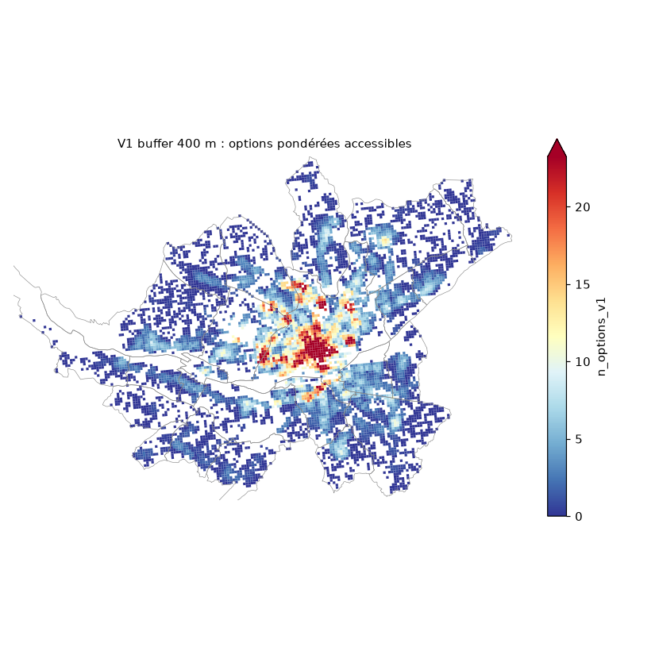
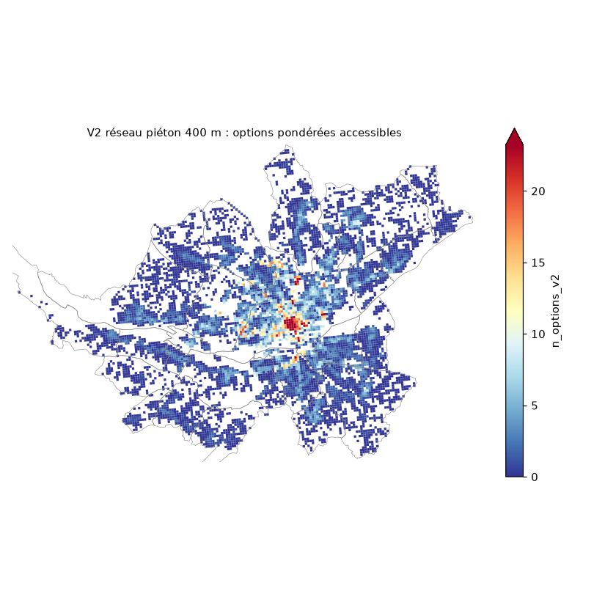
PARTIE 3 · L'EXTRACTION
Pourquoi le réseau piéton change tout : V1 contre V2
Même échelle de couleurs ; source : data/processed/nantes/access_comparaison.json.
V1 : 400 m à vol d'oiseau
V2 : 400 m de marche réelle
93,3 % → 80,6 %
des Nantais ont au moins une option à 5 min
9,05 → 4,68
options par habitant : la V1 surestime de 93 % (Grenoble : 80 %)
87 591
habitants « couverts » à vol d'oiseau mais pas à pied
11,8 % → 7,5 %
des Nantais à 5 min d'une station Citiz
13

Slide 14
PARTIE 3 · L'EXTRACTION
Reprise automatique, fichiers .part et manifeste
Un téléchargement coupé ne laisse jamais un fichier à moitié écrit, et chaque fichier garde sa trace.
Reprise automatique
download() saute tout fichier déjà présent et non vide (statut deja_present).
Coupure ou Ctrl+C : le script affiche « relance la même commande pour reprendre ».
Les fichiers déjà là ne sont pas retéléchargés : on reprend où on s'était arrêté.
Fichiers .part
Le téléchargement s'écrit dans fichier.zip.part.
Il est renommé en fichier.zip seulement s'il est complet (tmp.replace(dest), opération atomique).
3 essais (pause de 2 s puis 4 s) ; en cas d'échec, le .part est supprimé et l'erreur notée.
*.part est ignoré par Git.
Manifeste
write_outputs() écrit data/raw/manifest.csv : catégorie, source, url, fichier, taille, statut, date.
Fusion avec l'ancien manifeste ; une catégorie relancée efface ses anciennes erreurs.
Il génère aussi docs/sources.md, avec les clés d'API masquées.
Puis check_data.py contrôle tout
Manifeste, Citiz (JSON, coordonnées), autres GBFS, historique (dernière photo de moins de 15 min), fichiers attendus. Avec --deep : intégrité des zip, signature 7z, en-tête PBF, signature PAR1 des parquet, page HTML servie à la place des données. Résultat du 19/10/2026 : 26 ✅ · 1 ⚠️ · 0 ❌ (l'avertissement : 2 flux vélos hors zone indisponibles).
14

Slide 15
PARTIE 4 · LE NETTOYAGE
Le nettoyage, étape par étape (1/3)
Pour chaque traitement : le problème, ce qu'on fait, le résultat chiffré, le code.
1. Dédoublonnage des arrêts
2. Jour type figé
3. Exclusions : Flixbus, BlaBlaCar, covoiturage
PROBLÈME
Un même arrêt apparaît plusieurs fois : un point par quai, par sens, par réseau.
CE QU'ON FAIT
Fusion des points d'un même mode à moins de 40 m (150 m pour les gares) ; point au barycentre, passages additionnés. Au national : somme dans une source, maximum entre sources.
PROBLÈME
Les horaires changent selon le jour (vacances, week-end) et selon la date du téléchargement.
CE QU'ON FAIT
Un mardi hors vacances, le 17/11/2026, figé dans settings.yaml. Un flux expiré est lu sur son propre dernier mardi valide, et c'est signalé.
PROBLÈME
Des autocars longue distance (1 passage par jour) et des lignes de covoiturage gonflent l'offre sans être une option du quotidien.
CE QU'ON FAIT
Motifs exclus : covoit, flixbus, blablacar ; liste explicite de flux par ville. Côté GBFS : flux « Dott France » (doublon), emplacements « réservé » ou « demobox », scooters.
2 536 → 1 682
arrêts de bus à Nantes (tram 175 → 131, vélos 236 → 118). France : 533 613 → 231 092 points.
mardi 17/11/2026
pour tous les flux : chiffres reproductibles. France : 74 flux sur 547 lus sur leur dernier mardi valide.
3 flux écartés
à Nantes (BlaBlaCar Bus, Flixbus, M Covoit') ; 4 retenus : Naolib, Aléop, SNCF, bacs de Loire.
geo.py › dedup_points, cluster_labels
offer.py › pick_weekday, active_services, last_valid_weekday
offer.py › select_feeds ; settings.yaml
15

Slide 16
PARTIE 4 · LE NETTOYAGE
Le nettoyage, étape par étape (2/3)
Pour chaque traitement : le problème, ce qu'on fait, le résultat chiffré, le code.
4. Téléphérique : route_type et frequencies.txt
5. Coordonnées aberrantes
6. Calage de la population
PROBLÈME
Le téléphérique de la Bastille est codé « cable tram » (route_type 5) et ses horaires sont donnés « toutes les X minutes ».
CE QU'ON FAIT
route_type 5, 6, 7 → téléphérique. frequencies.txt : départs = (fin − début) / intervalle. Les autocars SNCF (« OCECar ») sont remis en bus.
PROBLÈME
Des points en (0, 0) ou au milieu de l'océan, fréquents en open data.
CE QU'ON FAIT
On ne garde que les points dans l'emprise de la métropole (ou de chacun des 5 DROM au national). check_data.py signale aussi les stations Citiz aberrantes.
PROBLÈME
Filosofi ne compte que les ménages fiscaux ordinaires : il manque étudiants en résidence, foyers, EHPAD, soit −10 % à Grenoble.
CE QU'ON FAIT
pop_calee = ind × population du recensement de la commune / Σ ind de la commune. La répartition dans la commune reste celle de Filosofi.
2 téléphériques
à Grenoble, avec leur vrai nombre de départs ; un trajet décrit une fois n'est plus compté 1 fois.
6 emprises
métropole, Guadeloupe, Martinique, Guyane, Réunion, Mayotte : tout point hors emprise est écarté.
625 546 → 689 456
habitants à Nantes (= le recensement). Grenoble 406 039 → 450 608 ; France 63,8 M → 67,4 M.
offer.py › route_mode, trip_departures, STOP_MODE_OVERRIDES
geo.py › valid_coords · national/common.py › bbox_territory
population.py › calage
16

Slide 17
PARTIE 4 · LE NETTOYAGE
Le nettoyage, étape par étape (3/3)
Pour chaque traitement : le problème, ce qu'on fait, le résultat chiffré, le code.
7. Motorisation par IRIS, repli commune
8. Secret statistique
9. Masquage des clés d'API
PROBLÈME
La part de ménages sans voiture existe par IRIS 2023, mais des IRIS ont été redécoupés depuis, et les petites communes n'en ont pas.
CE QU'ON FAIT
Centre du carreau → IRIS 2026 (IGN) → valeur IRIS 2023 ; sinon, valeur de la commune. La source est notée (motorisation_source).
PROBLÈME
Un carreau de quelques ménages permet de reconnaître des familles.
CE QU'ON FAIT
Aucun carreau de moins de 11 ménages affiché seul (privacy.min_households). Exports : effectifs IRIS arrondis à 5 ; taux de vols publiés seulement pour les communes ≥ 10 000 hab.
PROBLÈME
Certaines URL de flux contiennent une clé (?key=, token=), et docs/sources.md est publié.
CE QU'ON FAIT
Une expression régulière remplace la valeur de api_key, key, token, access_token par *** avant d'écrire sources.md.
99,8 %
des carreaux nantais (communes découpées en IRIS) trouvent leur IRIS ; 11 en repli commune ; 0 sans valeur.
1 795 894
carreaux masqués en France (77 %, surtout ruraux) : calculés, jamais montrés. Nantes : 2 835.
key=***
aucune clé dans le dépôt ; vérifié à chaque lancement des tests (test_mask_secrets_in_source_urls).
population.py › motorisation, part_sans_voiture
app/app.py · national/app_files.py · export_share.py › round_counts
download_all.py › mask_secrets
17

Slide 18
PARTIE 5 · L'AUTOMATISATION
Les scripts d'automatisation
Durées mesurées sur notre PC (i5, 8 Go) : logs build_all.log, mesures.json, train.log, download_*.log.
Script | À quoi il sert | Commande | Durée mesurée | Quand le lancer
download_all.py | Télécharge les 14 sources, écrit manifest.csv et docs/sources.md | python src/ingest/download_all.py --osm region --osm-region rhone-alpes pays-de-la-loire | 14 min + 2 min GTFS + 8 min OSM | au début, puis pour rafraîchir
check_data.py | Vérifie chaque fichier : ✅ ⚠️ ❌ | python src/ingest/check_data.py --deep | 1 s (mode rapide) | après chaque téléchargement
collect_gbfs_status.py | Photographie l'état des stations Citiz | python src/ingest/collect_gbfs_status.py --interval 5 | en continu | en tâche de fond, dès le début
citiz_overview.py | Stations Citiz par commune et par EPCI | python src/ingest/citiz_overview.py | non mesurée | pour choisir la ville
src.national.build_all | France : carreaux, offre, accès, agrégats, classement | python -m src.national.build_all | 7 min 30 (447 s) | après le téléchargement
src.model (features, train) | Variables puis modèle LightGBM | python -m src.model.features puis python -m src.model.train | train : 2 min (119 s) | après le national et Grenoble
scripts.build_all | Une ville : zone → population → offre → accès → recommandations | python -m scripts.build_all --ville nantes | Nantes 150 s · Grenoble 15 s | après le modèle
export_share.py | Exports pour l'équipe : CSV, GPKG, cartes HTML, zip | python scripts/export_share.py | non mesurée | pour partager
scripts.chiffres_cles | Recalcule les chiffres des slides depuis les fichiers | python -m scripts.chiffres_cles | non mesurée | après toute reconstruction
lancer_demo.bat | Lance l'appli et ouvre le navigateur | double-clic | ≈ 10 s | le jour de la démo
pytest | 82 tests automatiques | .venv\Scripts\python -m pytest -q | 61 s | avant chaque commit
make_rendu.ps1 · export_fabric | N'existent pas dans le dépôt (non créés) | — | — | Fabric = notebooks bronze → gold
18

Slide 19
PARTIE 5 · L'AUTOMATISATION
Fiche par script (1/2)
À quoi il sert, entrées, sorties, durée, quand le lancer.
download_all.py
Tout télécharger, sans rien installer (bibliothèque standard Python)
Entrées : API transport.data.gouv.fr, liens STATIC, flux Atom IGN, Geofabrik.
Sorties : data/raw/<catégorie>/…, manifest.csv, docs/sources.md.
Options : --only, --skip, --gtfs-filter, --osm france|region|none, --osm-region, --workers, --list.
Durée : 14 min pour 1 468 fichiers (2 Go) ; reprise automatique.
check_data.py
Vérifier avant de calculer
Entrées : data/raw/, manifest.csv.
Sorties : data/raw/check_report.md ; code de retour 1 s'il y a un ❌.
Contrôles : manifeste, Citiz, autres GBFS, historique, fichiers attendus ; --deep : zip, 7z, PBF, parquet, page HTML.
Durée : 1 s ; le 19/10 : 26 ✅ · 1 ⚠️ · 0 ❌.
collect_gbfs_status.py
Garder une trace de l'usage des stations
Entrées : data/raw/gbfs_citiz/index.json.
Sorties : gbfs_history/station_status_AAAAMMJJ.csv (une ligne par station et par photo).
Options : --interval (min), --hours (0 = sans fin), --index (tous les GBFS).
Attention : ne se retélécharge pas, il faut copier le fichier.
scripts.build_all
Une commande = une ville reconstruite
Entrées : data/raw/ + settings.yaml (cities.<ville>).
Étapes : build_zone → build_population → build_offer → build_access (V1 + V2) → build_served → build_reco (Nantes) ou build_app_files (Grenoble).
Sorties : data/processed/<ville>/ et docs/figures/<ville>/.
Durée : Nantes 150 s, Grenoble 15 s.
19

Slide 20
PARTIE 5 · L'AUTOMATISATION
Fiche par script (2/2)
À quoi il sert, entrées, sorties, durée, quand le lancer.
src.national.build_all
La France entière, 2,3 millions de carreaux
Étapes : cells → offer → access → aggregates → ranking → app_files.
Entrées : Filosofi, ADMIN EXPRESS, IRIS, logement, 547 GTFS, GBFS, SSMSI.
Sorties : data/processed/national/ (agrégats, classement des EPCI, fichiers de l'appli).
Durée : 447 s ; temps et mémoire de chaque étape dans mesures.json.
export_share.py
Partager des données propres avec l'équipe
Entrées : data/processed/.
Sorties : data/share/ : GPKG (QGIS), CSV pour Excel (;, BOM), GeoJSON < 50 Mo, cartes HTML, zip, DICTIONNAIRE_DONNEES.md.
Secret : carreaux ≥ 11 ménages, IRIS arrondis à 5.
Options : --only grenoble|nantes|france, --estimate-raw-zone.
scripts.chiffres_cles
Aucun chiffre tapé à la main
Entrées : fichiers produits (reco_resume.json, validation.json, agg_rapport.json…).
Sorties : docs/chiffres_cles.md (chaque chiffre avec son fichier et sa commande) + slides/img/*.png.
Quand : après toute reconstruction, avant de mettre à jour les slides.
lancer_demo.bat
La démo en un double-clic
Vérifie .venv et la présence des données France, Nantes, Grenoble (message sinon).
Lance Streamlit sans fenêtre de configuration (--server.headless true, port 8501).
Ouvre le navigateur dès que /_stcore/health répond.
Plan B : captures de slides/img/demo/.
20

Slide 21
PARTIE 5 · L'AUTOMATISATION
Les tests : 82 vérifications automatiques
Lancés par pytest en 61 s ; tous verts le 21/10/2026.
Fichier | Tests | Ce qu'il vérifie
test_offer.py | 9 | mode depuis route_type, calendrier et exceptions, mardi type, frequencies.txt, flux expiré, exclusion longue distance
test_geo.py | 8 | fusion de quais, modes jamais mélangés, rayon par mode (gares), somme dans une source / max entre sources
test_population.py | 4 | choix des communes de l'EPCI, calage = total du recensement, motorisation IRIS puis commune
test_accessibility.py | 8 | rayon 400 m, détour réel (un pont), poids et fréquence, 2SFCA, filtre piéton, population desservie
test_national.py | 8 | centre du carreau depuis son identifiant INSEE, emprises DROM, couverture, agrégats pondérés
test_optimize.py | 9 | budget respecté, glouton contre ILP, pas de double compte des habitants, effet de l'équité
test_costs.py | 9 | 3 scénarios de coût ordonnés, coût total sur l'horizon, CO₂ prudent, surcoût de risque plafonné
test_export_share.py | 9 | formats CSV / GPKG, chaque colonne documentée, effectifs IRIS multiples de 5, pas de carreau France
test_ingest.py | 4 | --list, chemins ancrés au dépôt, check_data sur un faux dossier, masquage des clés
test_app.py | 4 | l'appli entière (Nantes, Grenoble, France), bouton « Scénario démo » = calcul en direct
test_config.py · test_env.py · test_ui.py | 10 | réglages (400 m = 5 min à 4,8 km/h, mardi figé), solveur HiGHS, Lambert-93, nombres en français
21

Slide 22
PARTIE 5 · L'AUTOMATISATION
Reconstruire tout le projet depuis zéro
5 commandes, dans l'ordre, dans PowerShell depuis le dossier du dépôt.
1
Installer l'environnement
≈ 5 min
python -m venv .venv ; .venv\Scripts\python -m pip install -r requirements.txt
2
Télécharger les sources
≈ 23 min mesurées · ≈ 4,8 Go
.venv\Scripts\python src/ingest/download_all.py --osm region --osm-region rhone-alpes pays-de-la-loire
3
Calculer la France entière
≈ 7 min 30
.venv\Scripts\python -m src.national.build_all
4
Grenoble, puis le modèle
15 s + variables + 2 min (train)
.venv\Scripts\python -m scripts.build_all --ville grenoble ; .venv\Scripts\python -m src.model.features ; .venv\Scripts\python -m src.model.train
5
Nantes et ses recommandations
≈ 2 min 30
.venv\Scripts\python -m scripts.build_all --ville nantes
Ensuite : check_data.py --deep conseillé après l'étape 2 · lancer_demo.bat pour l'appli · l'historique Citiz (gbfs_history) ne se retélécharge pas.
22

Slide 23
PARTIE 6 · LES TABLES PRODUITES
Les tables lues par l'application
Toutes dans data/processed/ (jamais versionné) ; nombres de lignes lus dans les fichiers le 21/10/2026.
Fichier | Contenu | Colonnes principales | Lignes | Produit par
national/app/departements.parquet | départements + indicateurs (carte France) | dep, nom, population, part_pop_sans_option, part_pop_citiz_5min | 101 | national/app_files.py
national/app/epci.parquet | intercommunalités + classement | code_epci, nom, population, stations_citiz, autopartage_10k_hab | 1 238 | app_files.py + ranking.py
national/app/dep/<dep>_carreaux.parquet | carreaux ≥ 11 ménages d'un département | idcar_200m, pop_calee, n_options, n_tc, n_citiz, acces_1000 | 44 : 12 812 | app_files.py
national/app/dep/<dep>_iris.parquet | IRIS d'un département | code_iris, nom_iris, population, part_pop_sans_option | 44 : 506 | app_files.py
<ville>/cells.parquet | carreaux habités de la ville (carte) | population, menages, n_options, score_acces, priorite_equite | 6 739 · 4 285 | optim/build_reco.py
<ville>/iris.parquet | quartiers IRIS | code_iris, nom, population, n_options, score_acces | 234 · 200 | optim/build_reco.py
<ville>/offer_served.parquet | offre dédoublonnée + habitants desservis | type, nom, passages_jour, pop_desservie, pop_seule_option | 2 042 · 2 718 | features/served.py
<ville>/served_by_type.csv | synthèse par mode | type, points_dans_zone, pop_desservie, part_pop_desservie | 7 · 7 | features/served.py
<ville>/access_comparaison.json | V1 contre V2 | part_pop_au_moins_1_option, surestimation_options_moyennes_pct | — | features/build_access.py
nantes/candidates.parquet | emplacements candidats | nom, type, cout, usage_predit, dist_autopartage_m, surcout_risque | 7 871 | optim/build_reco.py
nantes/coverage.npz | qui couvre qui : carreaux × candidats | matrice 0/1 (6 739 × 7 871, 30 471 liens) | — | optim/build_reco.py
<ville>/meta.json · model/validation.json | date, jour type, version · scores du modèle | jour_type_gtfs, version_acces · auc, top_20pct, par_reseau | — | build_reco.py · model/train.py
Lignes : Nantes · Grenoble. « 44 » = Loire-Atlantique, exemple d'un fichier départemental (98 départements au total).
23

Slide 24
PARTIE 6 · LES TABLES PRODUITES
Les tables intermédiaires (Silver et Gold)
Elles ne sont pas lues par l'appli, mais tout le reste en découle.
Fichier | Contenu | Colonnes principales | Lignes | Produit par
<ville>/zone.gpkg | communes de la zone | code_insee, nom, population, date_du_recensement | 24 · 49 | ingest/zone.py
<ville>/population.parquet | carreaux Filosofi calés + motorisation | idcar_200m, ind, men, pop_calee, ratio_calage, part_sans_voiture | 6 739 · 4 285 | ingest/population.py
<ville>/offer.parquet | offre unifiée et dédoublonnée | id, type, sous_type, nom, source, capacite, passages_jour, n_fusionnes, dans_zone | 2 042 · 2 718 | ingest/offer.py
<ville>/access_cells.parquet | indicateurs par carreau | n_options_v1 / v2, n_points, acces_1000 (2SFCA), n_<mode>_v2 | 6 739 · 4 285 | features/build_access.py
<ville>/coverage_v1.npz · coverage_v2.npz | carreaux × offre à 5 min (0/1) | Nantes V2 : 10 013 liens ; V1 : 20 461 | — | features/build_access.py
model/features.parquet | 28 colonnes par carreau (métropole) | densite_400m / 800m, niveau_vie, part_sans_voiture, bpe_*_400m, vols_vehicules_1000 | 2 298 581 | model/features.py
model/predictions.parquet | probabilité d'une station Citiz | cible_citiz_400m, proba, proba_oof | 2 298 581 | model/train.py
nantes/recommandations_*.csv | listes priorisées | glouton / ILP × 250 k, 500 k, 1 M € × V1 / V2 | 12 fichiers | optim/build_reco.py
national/offer.parquet | offre de toute la France | type, source, passages_jour, territoire, dep | 231 092 | national/offer.py
national/agg_{iris, commune, epci, departement} | agrégats France | population, part_pop_sans_option, part_pop_citiz_5min | 48 891 · 34 801 · 1 239 · 98 | national/access.py
24

Slide 25
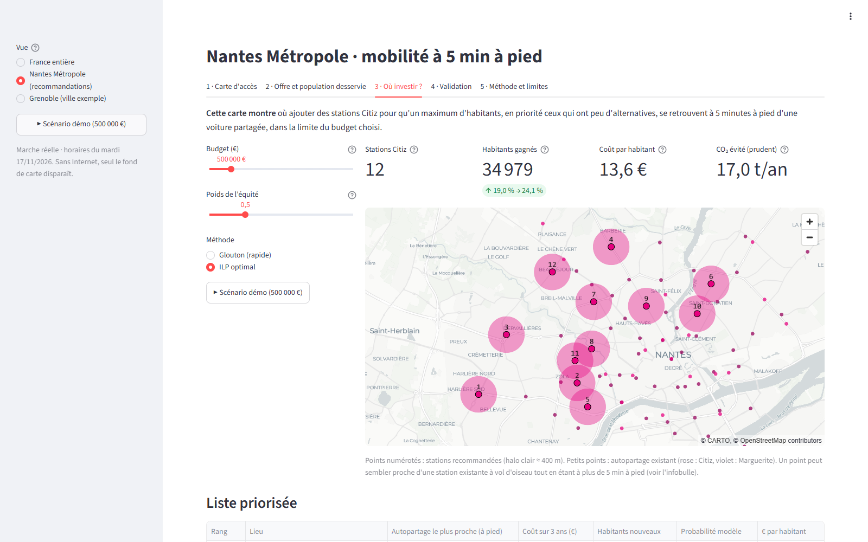
PARTIE 6 · LES TABLES PRODUITES
Ce que l'application fait de ces tables
Onglet « Où investir ? », scénario démo 500 000 € à Nantes.
cells.parquet
la carte des carreaux (≥ 11 ménages)
candidates.parquet + coverage.npz
l'optimiseur choisit parmi 7 871 candidats, en direct
model/predictions.parquet → usage_predit
la probabilité qu'une station fonctionne
costs.yaml + SSMSI → cout, surcout_risque
le coût de chaque station sur 3 ans
meta.json
la date, le jour type, la version V2 affichés
recommandations_*.csv
les scénarios précalculés (démo instantanée)
13 stations · +22 510 habitants · 19,0 % → 22,3 % · 21,9 € par habitant gagné sur 3 ans
25

Slide 26
PARTIE 7 · LES LIMITES
Les limites des données, et leur impact
On les dit avant qu'on nous les demande.
Limite | Impact | Ce qu'on fait
Getaround, Zity, Free2Move, Communauto… invisibles | l'autopartage existant est sous-estimé ; le critère avantage à tort les grandes villes | dit clairement ; Marguerite ajouté via l'open data de Nantes
Filosofi : −10 % d'habitants | étudiants, foyers, EHPAD manquants | calage commune par commune sur le recensement
Historique Citiz inexploitable | 34 photos, 12 changements de disponibilité : pas d'usage réel | cible = présence d'une station ; le modèle apprend où Citiz s'est installé
DROM incomplets | Guadeloupe, Guyane, Mayotte absents de Filosofi ; GTFS Guyane partiel | affichés en « offre seule », sans indicateur par habitant
OpenStreetMap rempli par des bénévoles | un chemin manquant fausse une distance à pied locale | filtre d'osmnx ; plus grand réseau connecté (1 835 tronçons isolés écartés à Nantes)
Délinquance seulement par commune | même risque pour tous les quartiers d'une commune | donnée retirée de tous les calculs (choix éthique)
GTFS et GBFS changent chaque jour | un autre jour de téléchargement donne d'autres chiffres | jour type figé ; données de référence du 19/10/2026
Années différentes | Filosofi 2021, recensement 2023, BPE 2025, IRIS 2026 | repli sur la commune quand un IRIS a changé
Cible à vol d'oiseau | variables du modèle en V1 ; aucun surcoût de vol | à valider avec Citiz ; affiché à part
26

Slide 27
PARTIE 8 · LEXIQUE
Lexique
14 mots, en mots simples.
GTFS
format standard des horaires de transport en commun : arrêts, lignes, courses, horaires (un zip de fichiers texte).
GBFS
format standard des services partagés (vélos, trottinettes, voitures) : où sont les stations, combien de véhicules libres.
Filosofi
fichier de l'INSEE tiré des données fiscales : habitants, ménages et revenus.
Carreau 200 m
carré de 200 m × 200 m de la grille INSEE : notre unité de calcul (2,3 millions en France).
IRIS
petit quartier statistique de l'INSEE, environ 2 000 habitants.
EPCI
intercommunalité (métropole, agglomération…) : Nantes Métropole = 24 communes.
BPE
Base permanente des équipements : commerces, écoles, médecins… avec leur position.
V1 / V2
V1 : 400 m à vol d'oiseau. V2 : 400 m de vraie marche par les rues. La V1 surestime l'offre de 80 à 93 %.
2SFCA
on partage l'offre d'un arrêt entre tous les habitants qui y ont accès : options pour 1 000 habitants.
Lakehouse
espace de stockage de Microsoft Fabric qui range à la fois des fichiers et des tables.
Bronze / Silver / Gold
brut tel que téléchargé / nettoyé / prêt à l'emploi (indicateurs, recommandations).
ILP
programme linéaire en nombres entiers : le solveur trouve le meilleur choix exact de stations sous budget.
Glouton
on prend à chaque fois la station qui rapporte le plus, sans revenir en arrière : rapide, pas toujours optimal.
Jour type
le mardi 17/11/2026, figé, sur lequel on compte les passages de tous les réseaux.
27

Slide 28
PARTIE 9 · VERSION ORALE
Le résumé d'une minute
À dire tel quel, calmement : environ 160 mots.
« Toutes nos données sont ouvertes : quatorze sources publiques, de l'INSEE, de l'IGN, de transport.data.gouv.fr, d'OpenStreetMap, du ministère de l'Intérieur et de Nantes Métropole.
Un seul script les télécharge automatiquement : il interroge l'API nationale des transports pour trouver les 548 fichiers d'horaires et les flux de vélos et d'autopartage, il lit le catalogue de l'IGN pour prendre la dernière édition, et il reprend tout seul s'il est coupé. Un deuxième script vérifie chaque fichier.
Ensuite on nettoie : on fusionne les arrêts en double, on fige un mardi type pour les horaires, et on recale la population sur le recensement, parce que Filosofi oublie environ 10 % des habitants, surtout des étudiants.
Enfin, pour chaque carreau de 200 mètres, on compte les options à 5 minutes de vraie marche. Tout se reconstruit en cinq commandes, 82 tests vérifient le résultat, et la même chaîne tourne dans Fabric en Bronze, Silver, Gold. »
À montrer si on a l'écran : docs/sources.md (liens), data/raw/manifest.csv (traçabilité), data/raw/check_report.md (vérification).
28

Slide 29
PARTIE 9 · VERSION ORALE
Les 5 questions les plus probables sur les données
Réponse courte d'abord, le chiffre ensuite.
Q1
Vos données sont-elles à jour et reproductibles ?
Téléchargées le 19/10/2026, horaires lus sur un mardi figé (17/11/2026). manifest.csv garde l'URL, la taille et la date de chaque fichier ; tout se relance en 5 commandes.
Q2
Pourquoi recaler la population ?
Filosofi ne compte que les ménages fiscaux ordinaires : 625 546 habitants à Nantes contre 689 456 au recensement. On recale commune par commune ; la répartition dans la commune reste celle de Filosofi.
Q3
Et l'autopartage qui n'est pas en open data, comme Getaround ?
Il est invisible, et nous le disons. Nous avons ajouté les 61 stations Marguerite grâce à l'open data de Nantes Métropole. Notre critère mesure l'autopartage « visible ».
Q4
Comment évitez-vous de compter deux fois un arrêt ?
On fusionne les points d'un même mode à moins de 40 m (150 m pour les gares) : à Nantes, 2 536 arrêts de bus deviennent 1 682 ; en France, 533 613 points deviennent 231 092.
Q5
Pourquoi ne pas mesurer l'usage réel des stations Citiz ?
Le GBFS ne donne qu'un instantané. Nous avons photographié les stations toutes les 5 minutes, mais 34 photos et 12 changements, c'est trop peu. Cible retenue : la présence d'une station, et nous en disons la limite.
29

Slide 30
À retenir
100 % open data
14 sources publiques, chacune avec son lien exact, sa licence et sa date.
Automatisé et vérifié
Téléchargement, vérification, nettoyage et calculs : un script par étape, 82 tests.
Nettoyé, et chiffré
Doublons, jour type, calage, secret statistique : chaque traitement a son avant / après.
Honnête sur les limites
Getaround invisible, historique Citiz trop court, DROM incomplets : dit et mesuré.
Le détail : docs/sources.md · docs/methodologie.md · docs/chiffres_cles.md · docs/RECUPERER_LES_DONNEES.md

